Slide 1

Editoração de vídeos COM DETECÇÃO DE TRANSIçÕES
Integrantes:
Thiago Mizutani
Fabrício Lopes de Souza
Maurício Keniti Hirota
Ivan Shiguenori Machida
Orientador: Paulo Sérgio Silva Rodrigues

Slide 2





INTRODUÇÃO
Mercado necessita de ferramentas de edição de vídeo
Número de vídeos cresce exponencialmente
Mas o que é um vídeo?

Slide 3
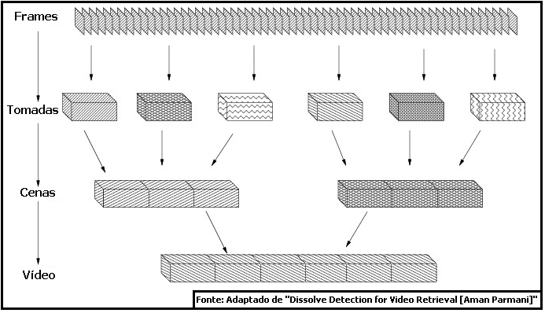
Tomadas são delimitadas por transições
Transições devem ser detectadas automaticamente

Slide 4
Diferentes padrões para cada tipo de transição
Cortes
Fades (Fade-In e Fade-Out)
Dissolve

Slide 5



Objetivo
Desenvolver uma ferramenta capaz de automatizar o processo de detecção de transições de um vídeo, facilitando a aplicação de efeitos no mesmo.
Fade-Out
Corte
Dissolve
Fade-In

Slide 6

Objetivo
Com as transições detectadas, um efeito pode ser aplicado a uma ou mais tomadas específicas.
Efeito aplicado somente na tomada entre as transições 1 e 2.

Slide 7
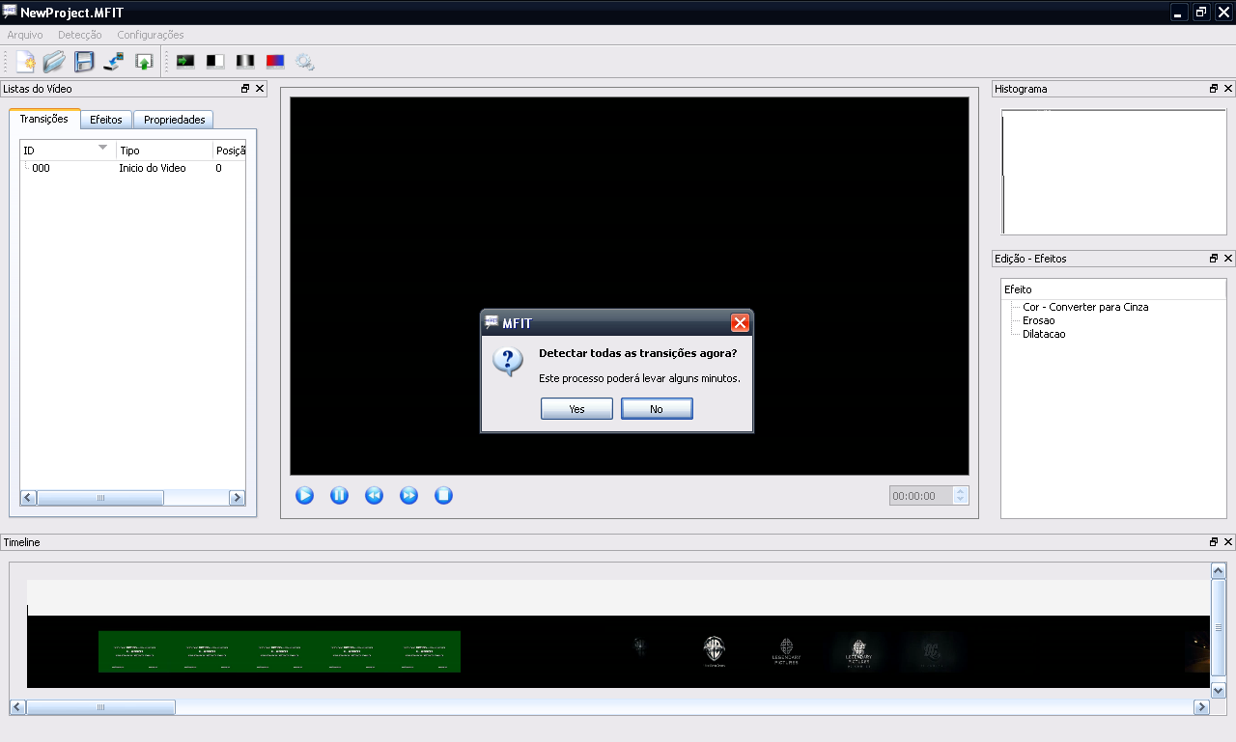
O sistema
Tem-se a opção de detectar as transições logo no carregamento do vídeo.
Assim que o vídeo é carregado no sistema, é montada a sua timeline.

Slide 8
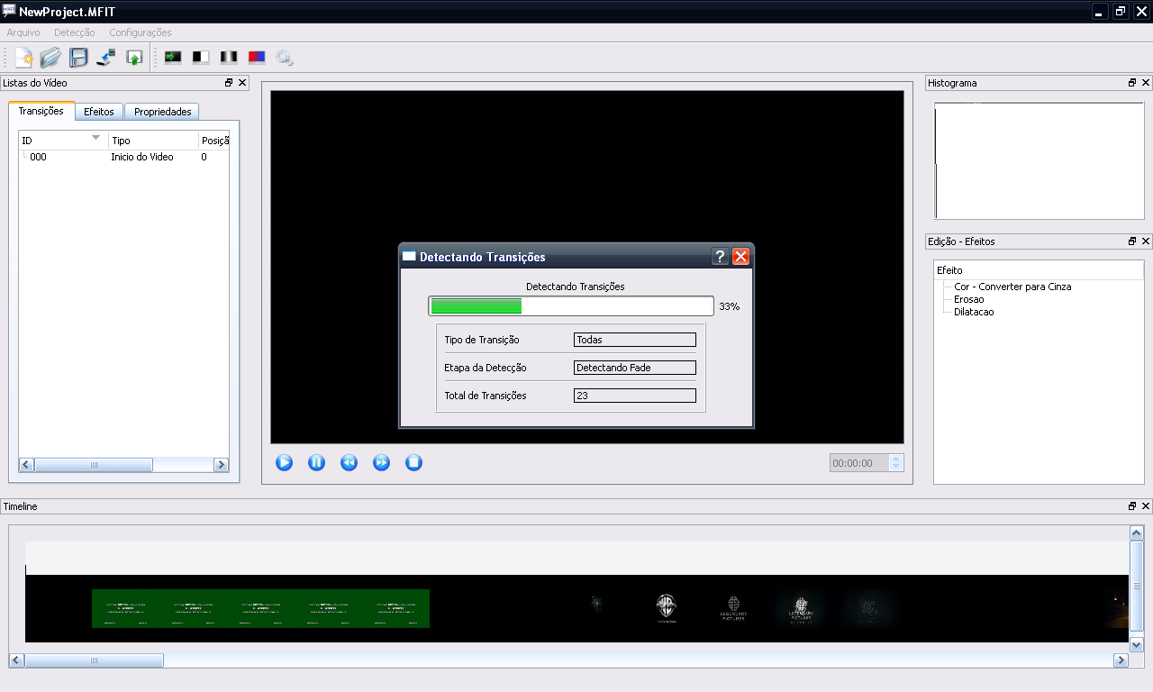
O sistema
Durante o processo de detecção é mostrada uma janela indicando o progresso e qual a etapa do processo.

Slide 9
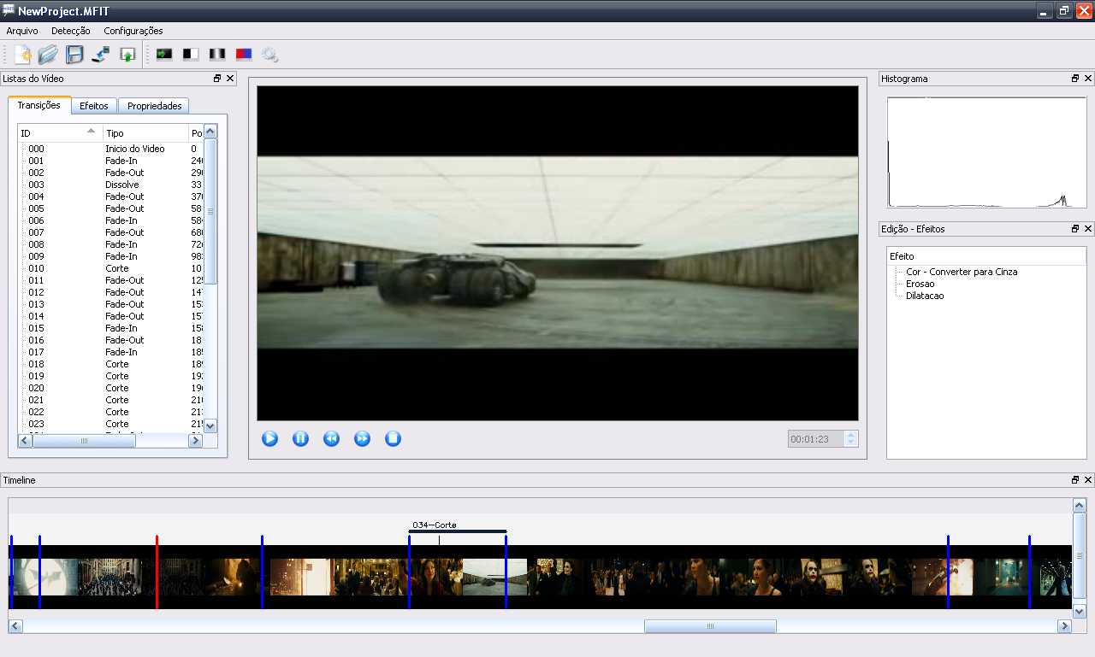
O sistema
Terminado o processo de detecção estarão listadas as transições encontradas.
Nota-se que a timeline passa a ser marcada por diversos traços coloridos. Onde cada cor representa um tipo de transição diferente.

Slide 10
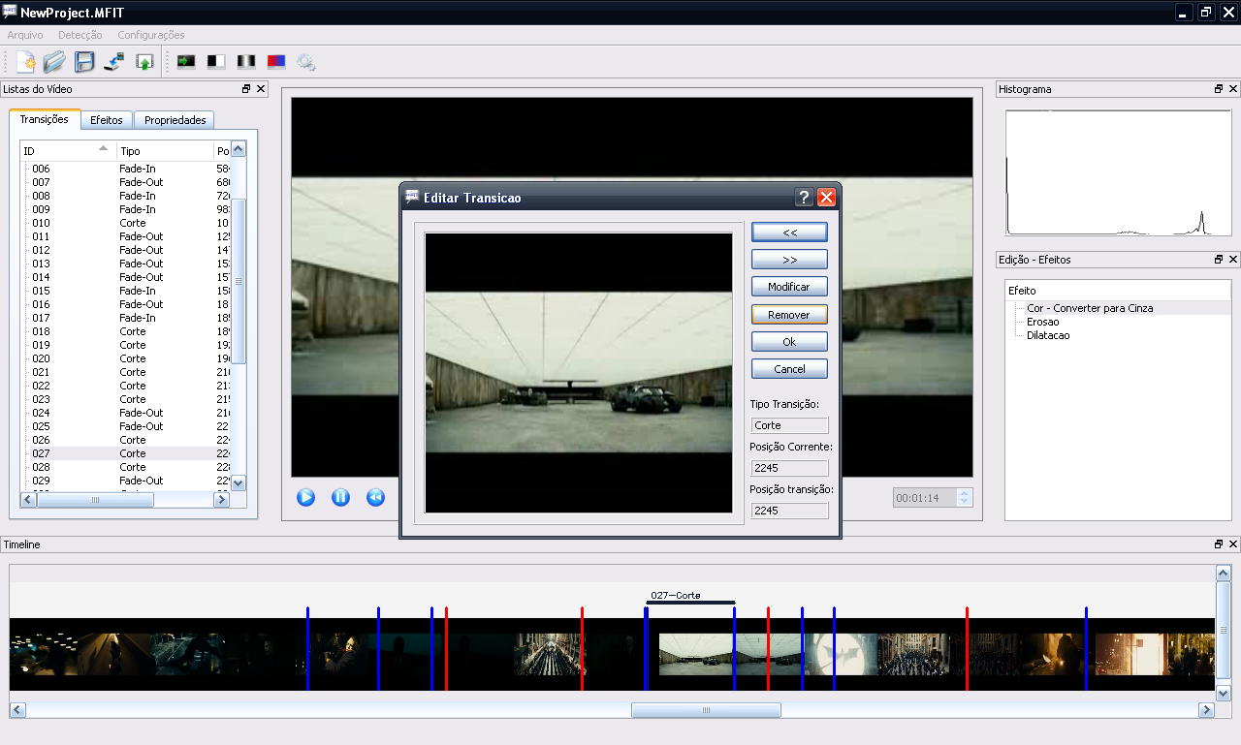
O sistema
Visto que podem ocorrer falhas no sistema, há a possibilidade de alterar a posição ou até mesmo remover uma transição detectada pelo sistema.

Slide 11
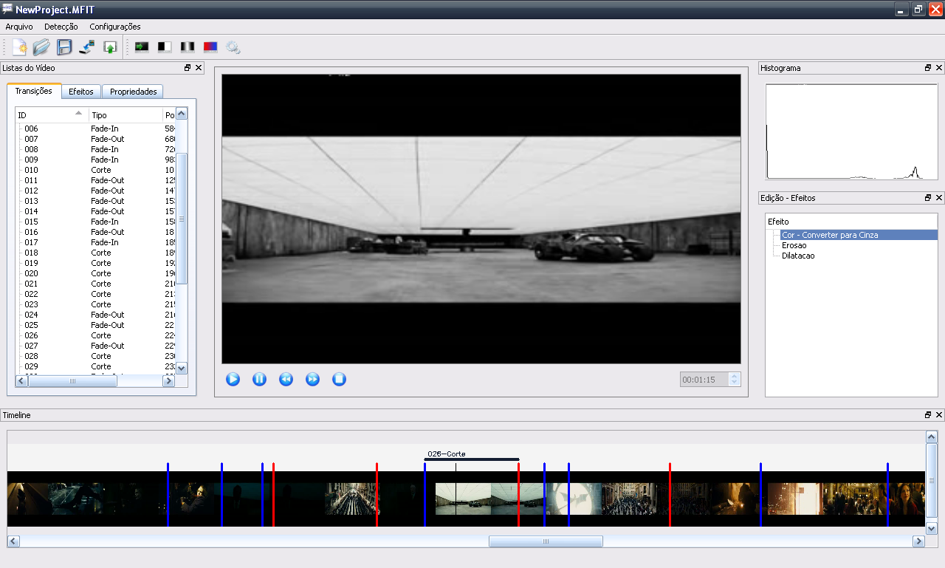
O sistema
Lista de efeitos.
Os efeitos aplicados ficam somente na tomada entre as transições que a delimitam.

Slide 12
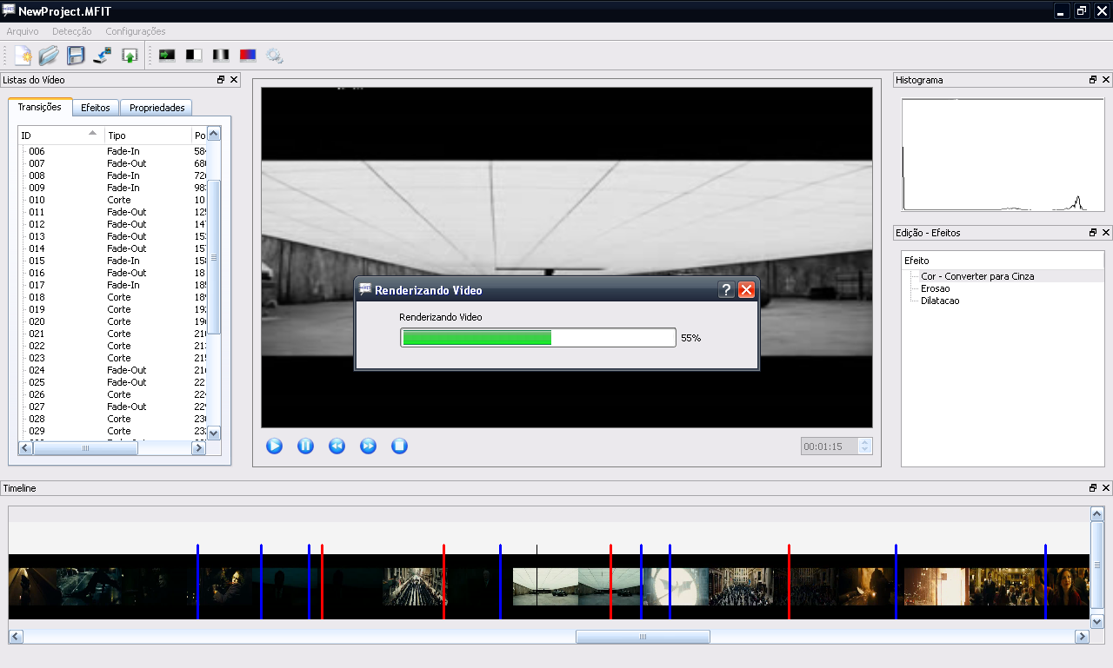
O sistema
Após a detecção, edição, ou no momento em que se desejar, é possível fazer a renderização (criação) do vídeo.

Slide 13
resultados
Vídeo | Batman | IronMan | Teste | Total
Nº de Frames | 3859 | 3580 | 385 | 7824
Nº de Cortes | 48 | 107 | 2 | 157
Nº de Fades | 20 | 21 | 2 | 43
Nº de Dissolves | 4 | 1 | 2 | 7
Total de Transições | 72 | 129 | 6 | 207
Total Detectadas | 45 | 103 | 6 | 154
Falsos Positivos | 5 | 39 | 0 | 44
Taxa de acerto | 55,56% | 49,61% | 100% | 53,14%
Precisão | 88,89% | 62,14% | 100% | 71,43%

Slide 14
CONCLUSÃO
Detecções :
1. Corte
- Precisão: 83,90% - Acerto: 60,47%
- Vulnerável quando a transição se dá entre tomadas de luminosidade muito baixa.
2. Fade
- Precisão: 98,13% - Acerto: 89,39%
- Falho quando a transição tem baixa duração.
3. Dissolve
- Precisão: 66,60% - Acerto: 41,66%
- Falho quando as tomadas apresentam movimentação de câmera (zoom) ou rápida movimentação dos objetos em cena.

